Slide 1
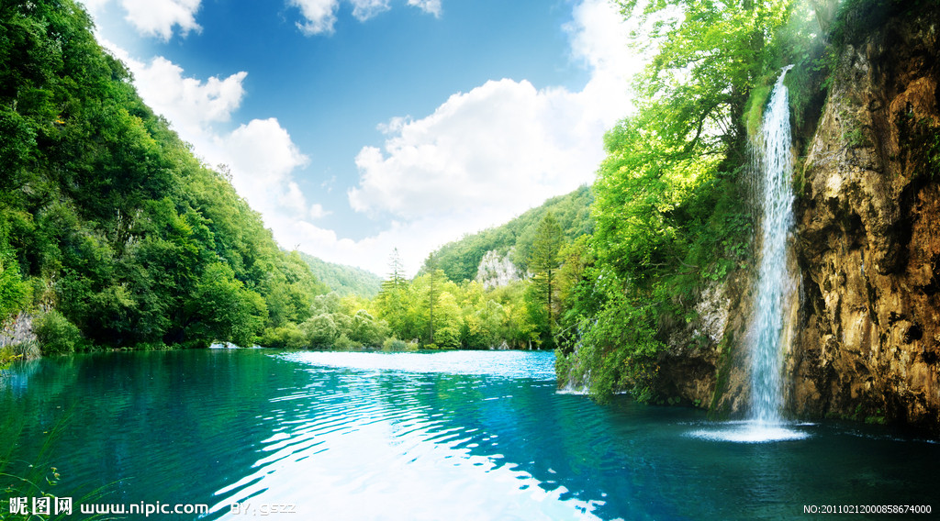
27、清澈的湖水

Slide 2
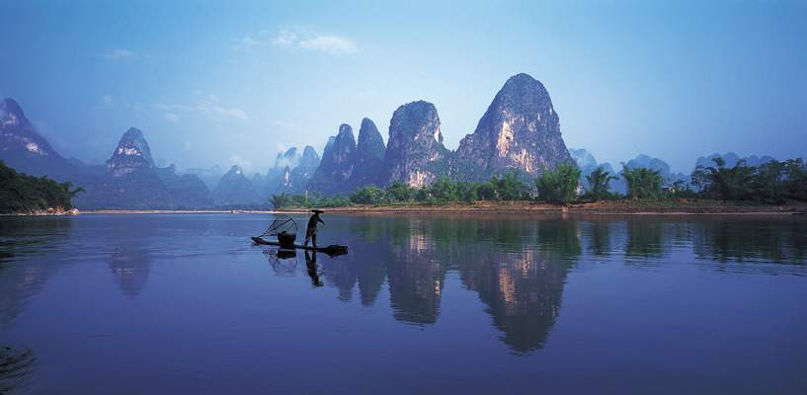

Slide 3
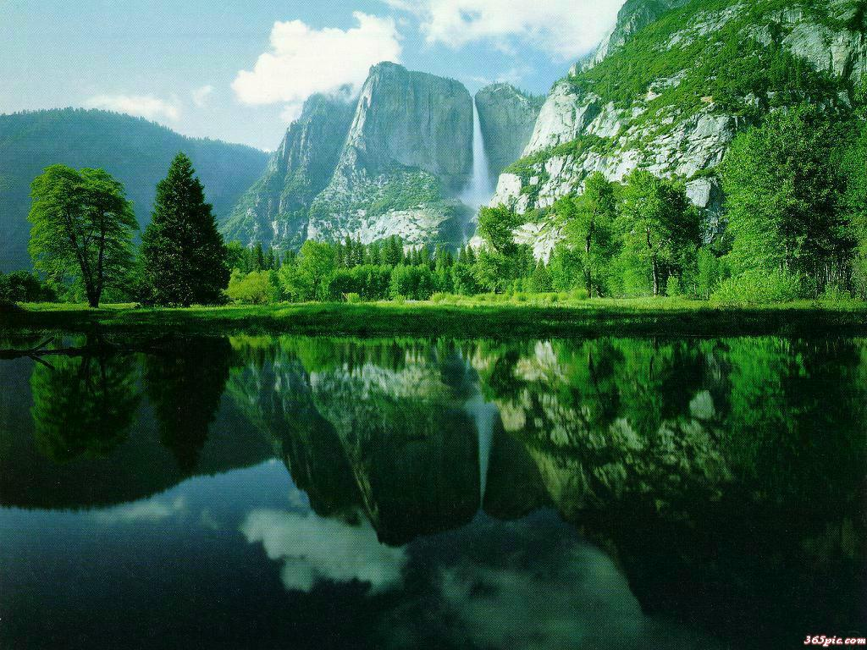

Slide 4
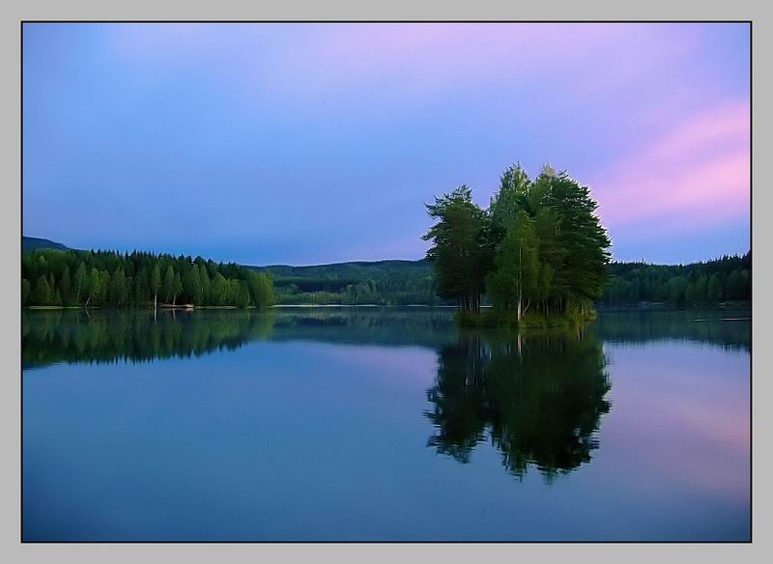

Slide 5
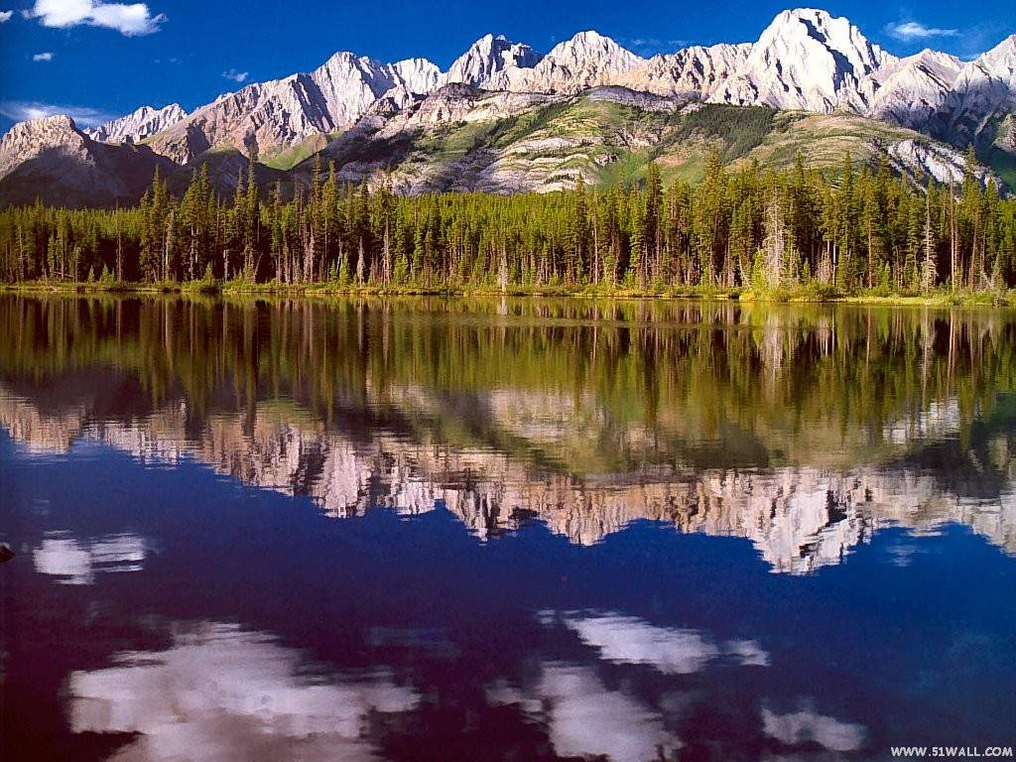

Slide 6
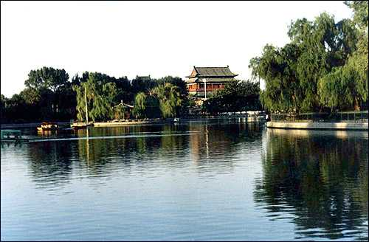

Slide 7
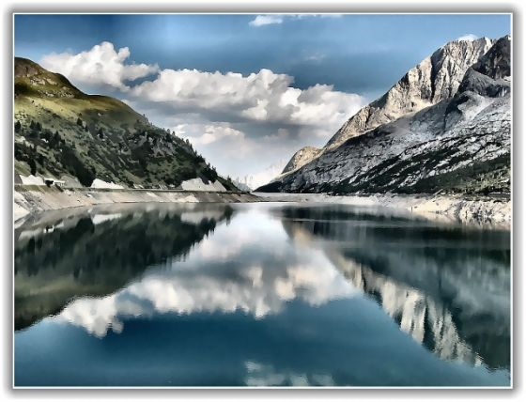

Slide 8
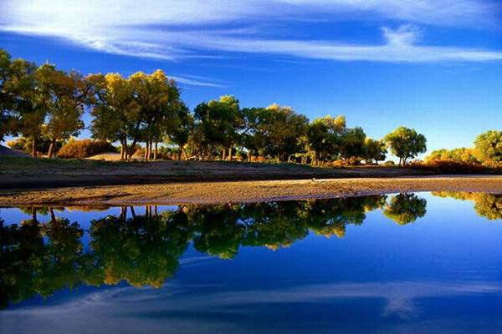

Slide 9
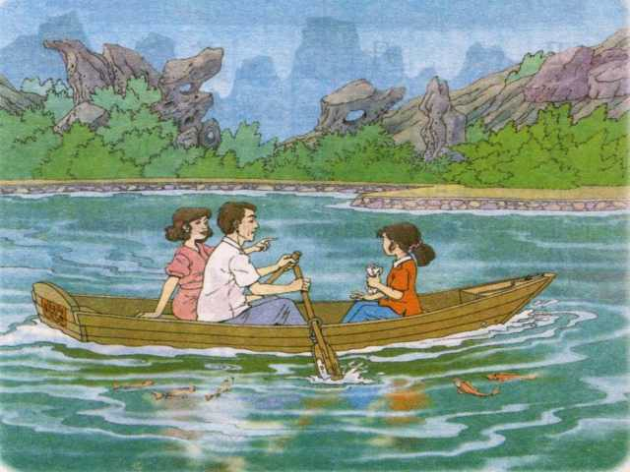

Slide 10

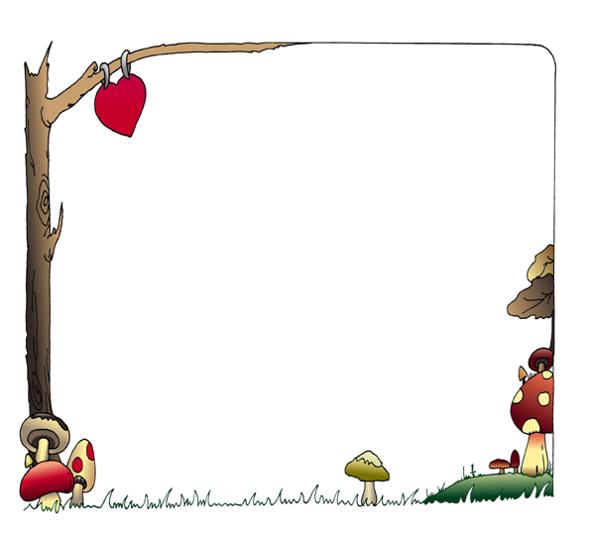

我会认
cè juǎn xīn shǎnɡ
侧 卷 欣 赏
ɡuī jìnɡ yìnɡ huàn
龟 镜 映 幻
yǎn jiāo rēnɡ kuà
演 蕉 扔 跨
luán zuàn yō qǐ
峦 攥 哟 企
chè
wēn
澈
纹

Slide 11
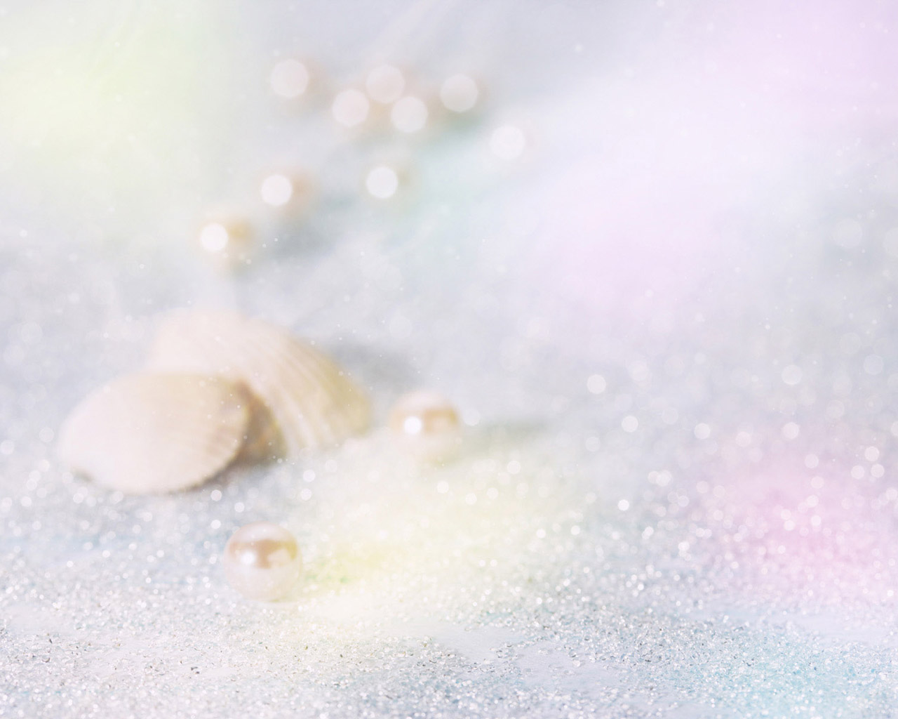

我们来比赛

Slide 12

清澈的湖水
澈

Slide 13
船的两侧卷起白色的浪花
侧
卷

Slide 14
船尾拖着一条长长的波纹
纹

Slide 15
她一边吃面包，一边欣赏两岸的风景。
欣
赏

Slide 16
半山腰的石兔、石龟，好像正在赛跑呢。
龟

Slide 17
湖水像一面镜子。
镜

Slide 18
映出了蓝天、白云，还有变幻的山峦。
映
幻
峦

Slide 19
小洁紧紧攥着面包纸，
攥

Slide 20
哟，清澈的湖水里有许多小鱼在游。
哟

Slide 21
好像在给游人表演呢！
演

Slide 22
突然，一个小孩把香蕉皮扔向小鱼。
蕉
扔

Slide 23
又有企盼的目光望着湖水。
企盼
近义词
盼望
企
期盼

Slide 24
她跨步上岸，四处张望，好像在寻找什么。
跨

Slide 25

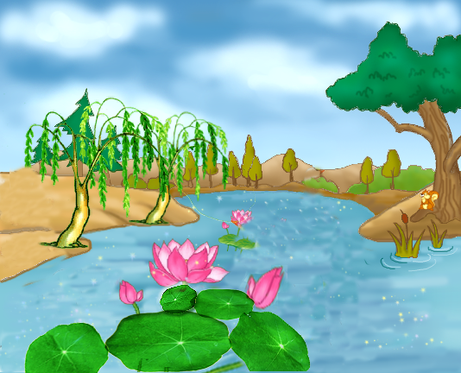
蕉
卷
映
侧
企
哟
欣
攥
峦
扔
赏
澈
跨
镜
纹
幻
演
龟

Slide 26
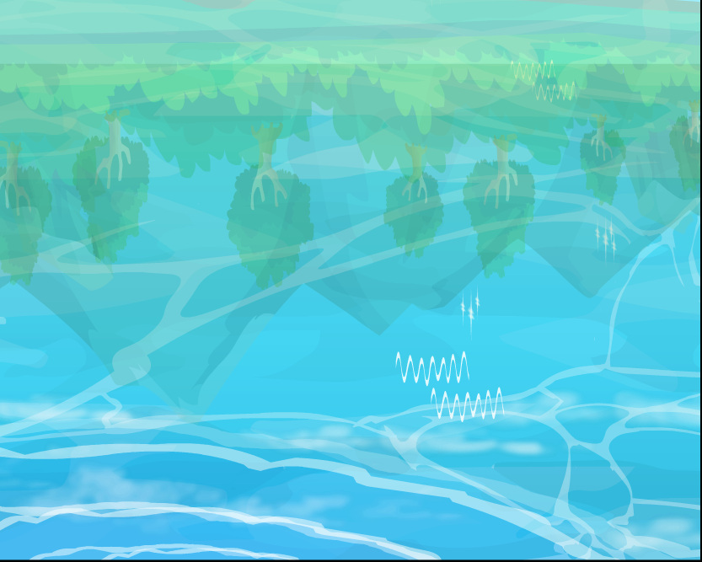
游船
行驶
卷起
波纹
拖着
欣赏
清澈
两侧
乌龟
展翅
山峦
攥着
紧紧
赛跑
变幻
香蕉
镜子
企盼
倒映
跨步
觉得
扔掉
生怕
感觉
发觉

Slide 27
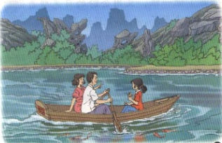
看，那边的山石像一只正要起跳的青蛙，这边的山石像一只展翅欲飞的雄鹰，半山腰的石龟、石兔，好像正在赛跑呢。

Slide 28
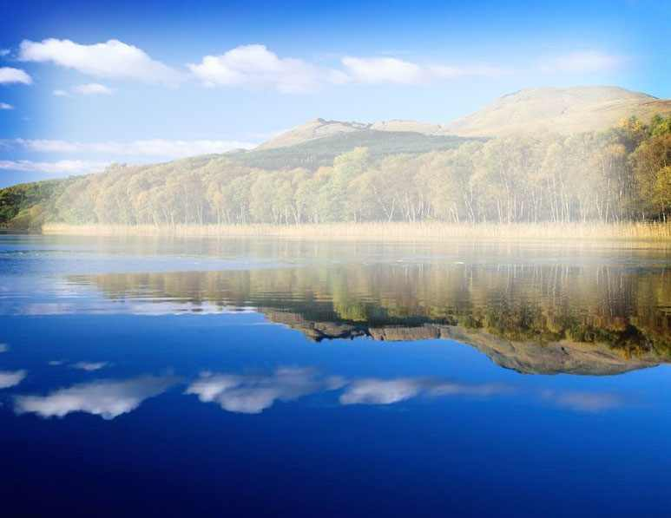

湖水像一面镜子，映出了蓝天、白云，还有变幻的山峦。

Slide 29

读读说说：
湖水像一面镜子。
山石像一只正要跳起的青蛙。
像
像
……像……

Slide 30


山石像一只展翅欲飞的雄鹰。
山石像一只正要跳起的青蛙。
像
像

Slide 31

觉得自己像在天上飞，
又像在水里游。

Slide 32
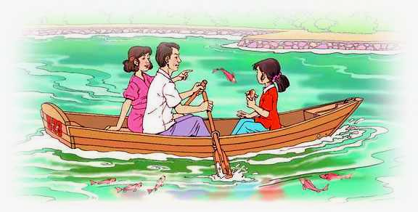
哟，清澈的湖水里有许多小鱼在游。一条银白色的小鱼跃出水面，又在浪花中消失，好像在给游人表演呢!

Slide 33
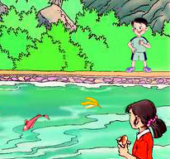
突然，一个小孩把香蕉皮扔向小鱼。把小鱼吓跑了，湖水变得满是皱纹，美丽的景象不见了。

Slide 34
小鱼说:“ ”
湖水说:“ ”
小洁说:“ ”

Slide 35
小洁回过头不满地看了他一眼，又用企盼的目光望着湖水。

Slide 36
忽然，她眼睛一亮，飞快地向前跑去，（ ）

Slide 37
A她吃完面包，刚想把面包纸丢
进水里，却被湖里的景色吸引住了。
B小洁紧紧攥着面包纸，生怕它
掉进湖里。
C小洁回过头不满地看了他一眼，又用企盼的目光望着湖水。
D船靠岸了，小洁手里还是
紧紧地攥着面包纸。

Slide 38

想象续编：
想象小洁向哪儿跑去，又做了什么？

Slide 39

合 作 学 习
1、用“ ”画出小洁爱护山水的句子，再读一读。
2、说说小洁为什么这样做？再想象一下当时的情景。
3、谈谈你怎样爱护环境，保护环境的。

Slide 40
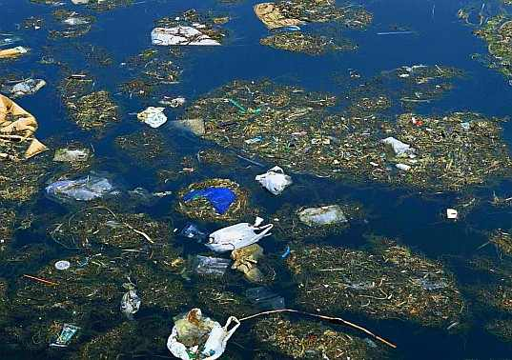

Slide 41
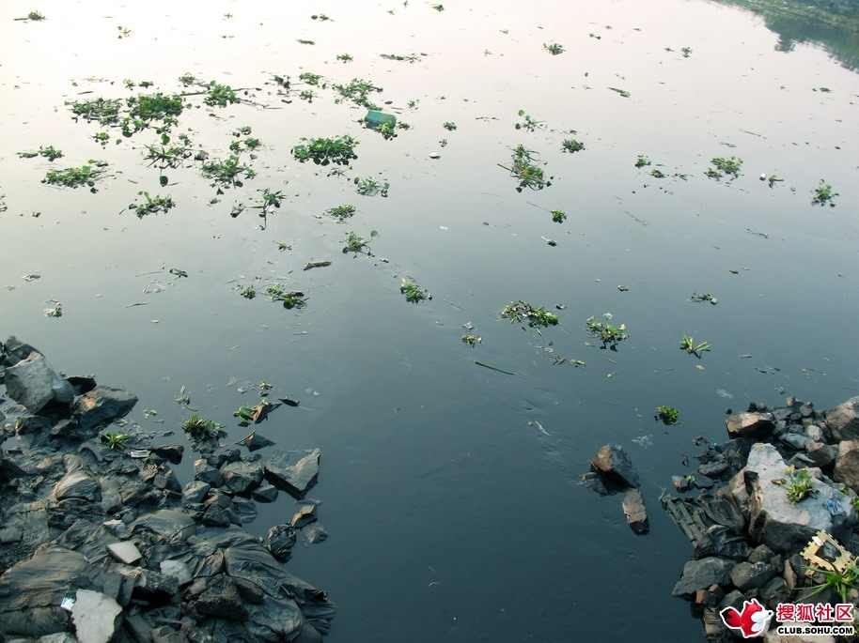

Slide 42
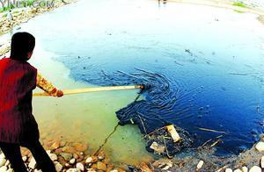
记者行程3000多公里，亲眼目睹黄河中
上游水污染现状，“污染账”依然触目惊心 。

Slide 43





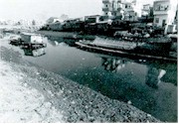
目前，全世界每年约有4200多亿立方米的污水排入江河湖海，污染了5.5万亿立方米的淡水，这相当于全球径流总量的14%以上。

Slide 44
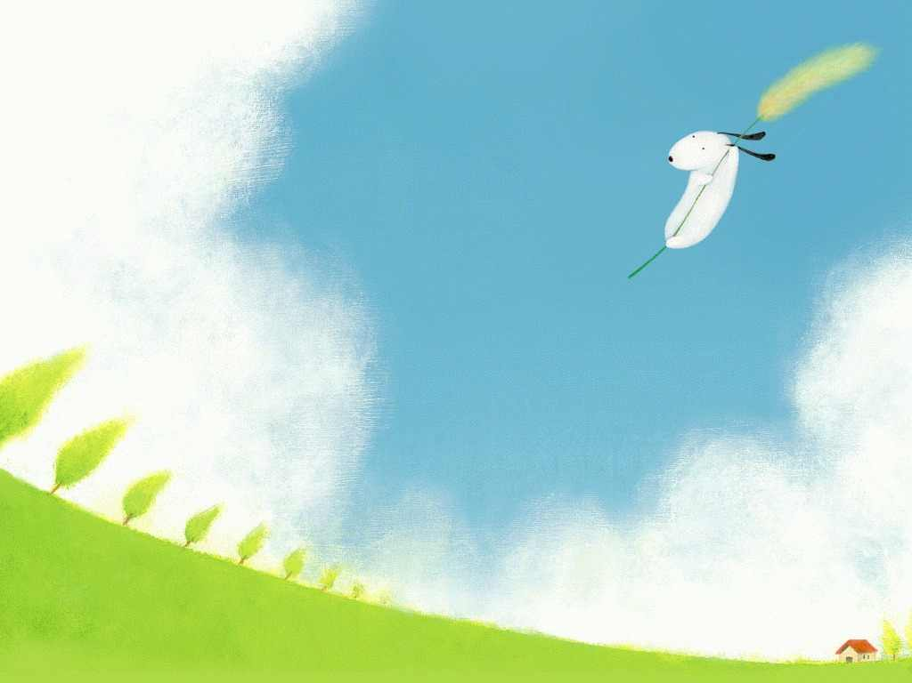
环保小卫士在行动
教室里有纸，但不在我的桌子下面……
逛商店时，妈妈为我买了一支冰淇淋……
楼上的邻居喜欢从窗户往下丢垃圾……
我想去草地那边玩，从草地上过去会很近……
操场上有片纸，可是附近没有垃圾箱……
学校组织我们去春游……

